Slide 1


Slide 2
натуральные волокна животного происхождения

Slide 3
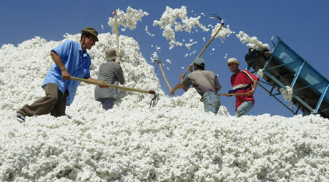
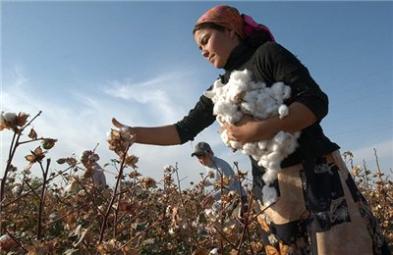
СБОР ХЛОПКА

Slide 4
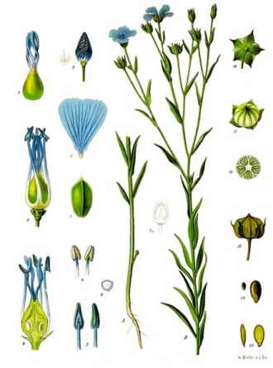
лён

Slide 5
Животные для получения шерсти

Slide 6
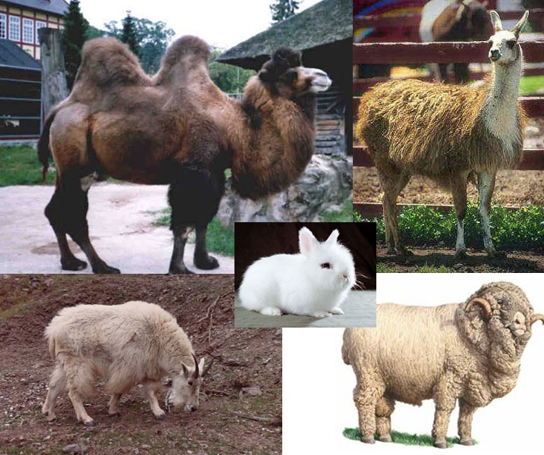

Slide 7
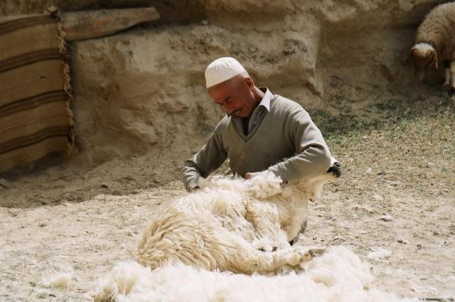

Slide 8
История
шёлка

Slide 9
Назвать страну , где впервые начали изготавливать шёлк.
Т
А
Й
И
К

Slide 10
.
К
И
Т
А
Й
Т
А
Й
И
К

Slide 11
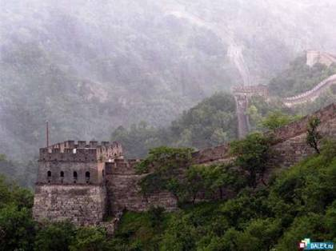
китай

Slide 12
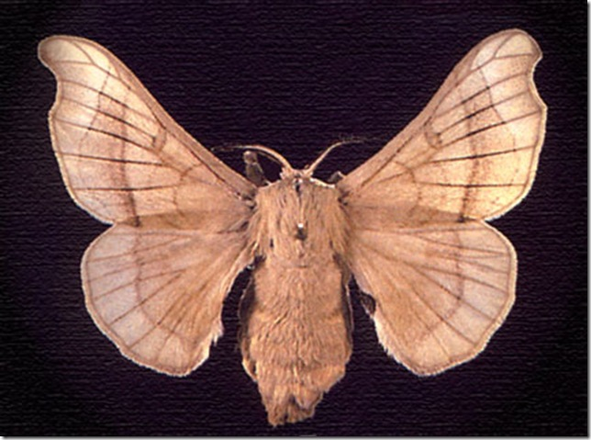
Бабочка тутового шелкопряда

Slide 13
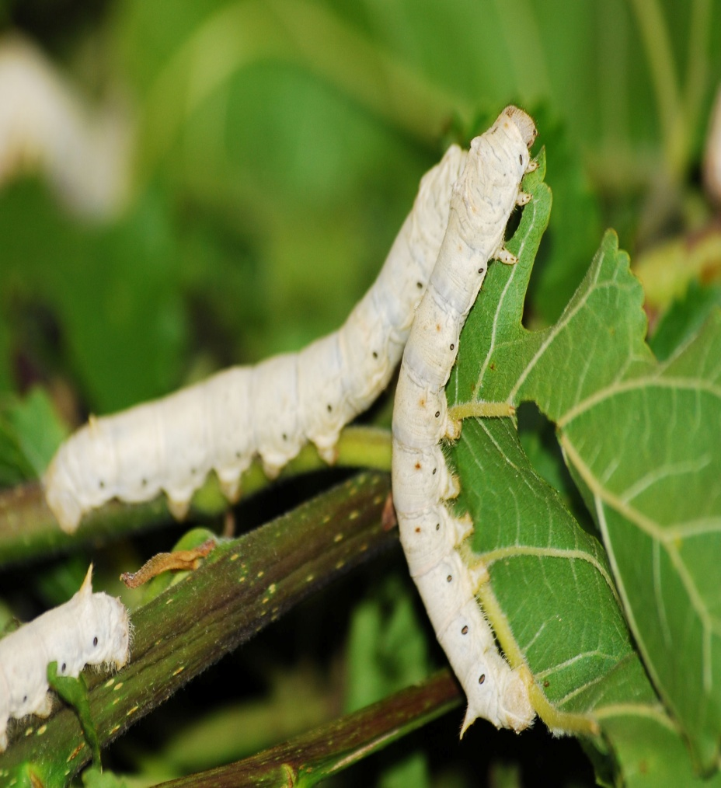
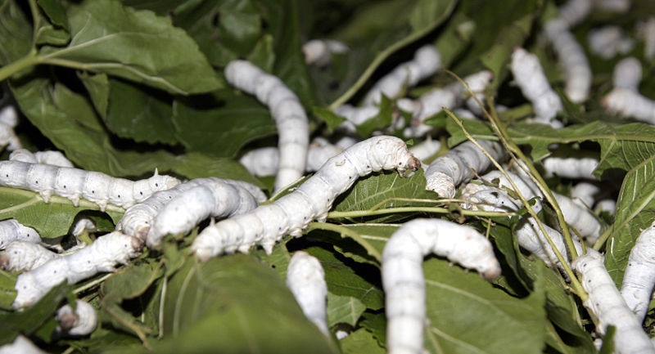
Гусеница тутового шелкопряда

Slide 14
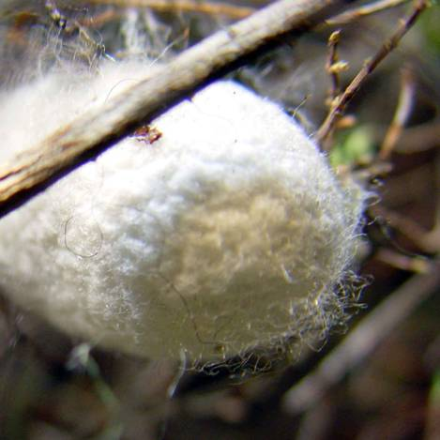
Кокон бабочки

Slide 15
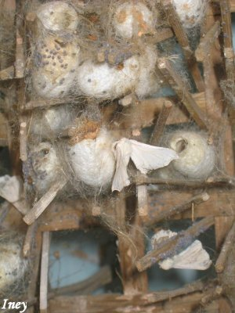
Из куколок мотыльков во Вьетнаме производят шёлк.

Slide 16
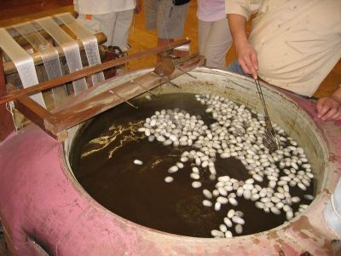
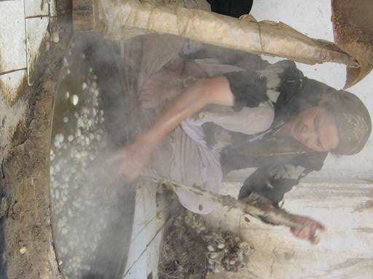
Процесс переработки коконов

Slide 17
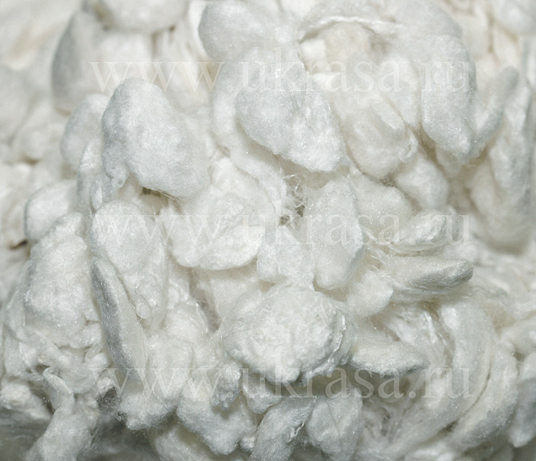
Шёлковые коконы

Slide 18
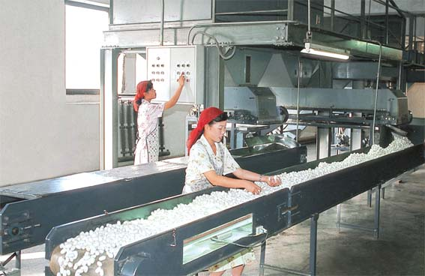
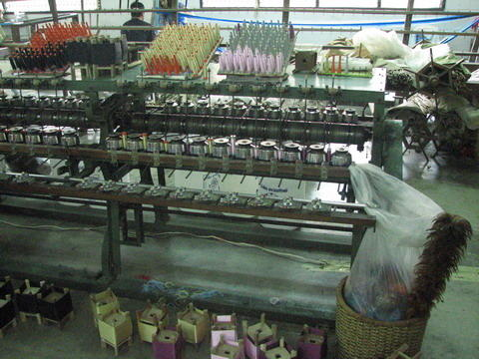
Производство шёлковой нити в Корее

Slide 19
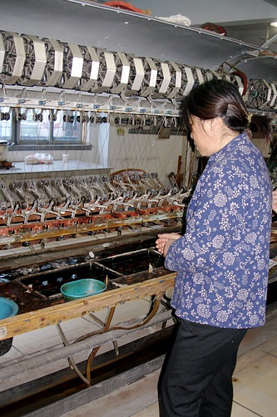
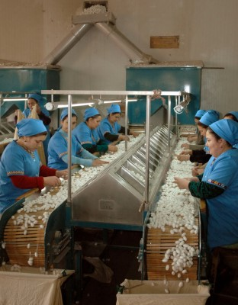

Slide 20
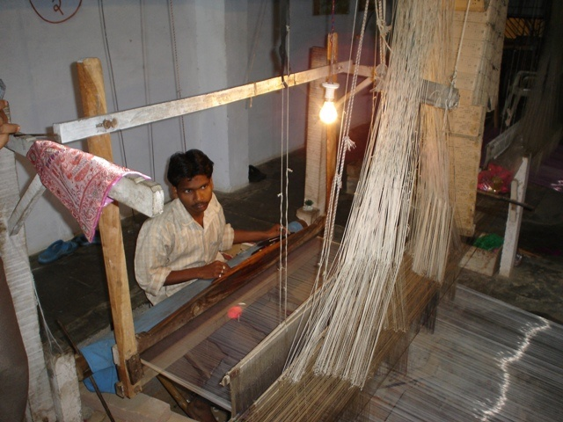

Slide 21
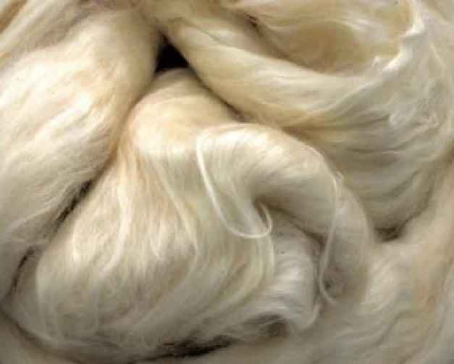
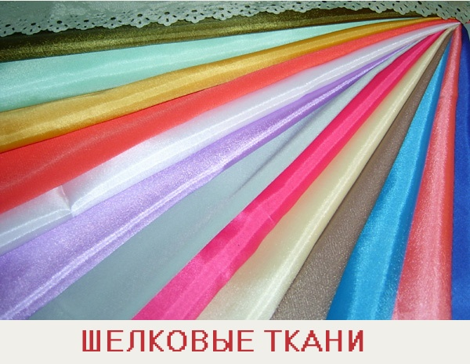
Шёлковая нить

Slide 22
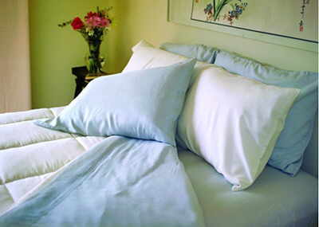
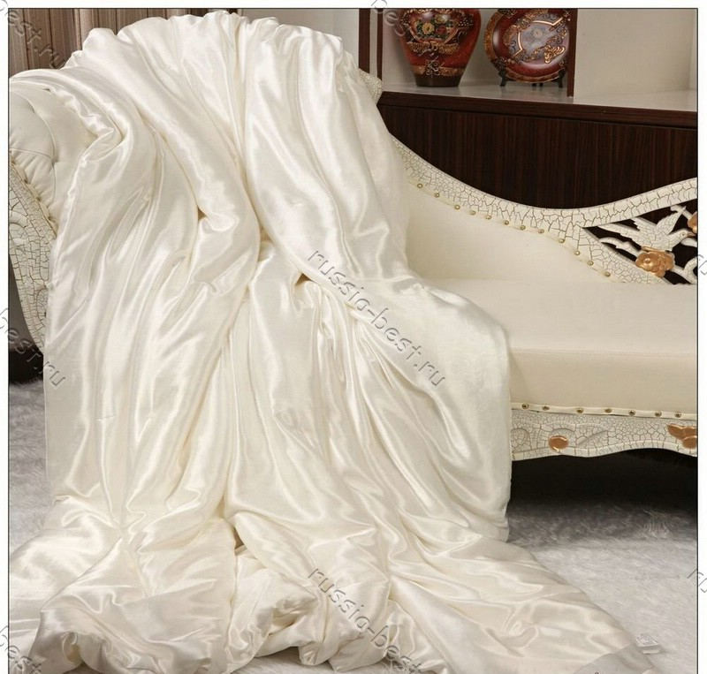
Постельное бельё из шёлка

Slide 23
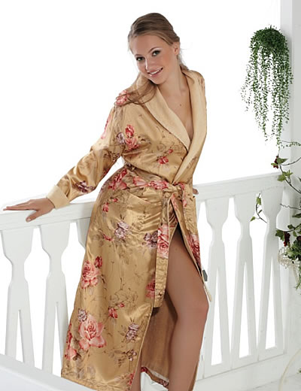
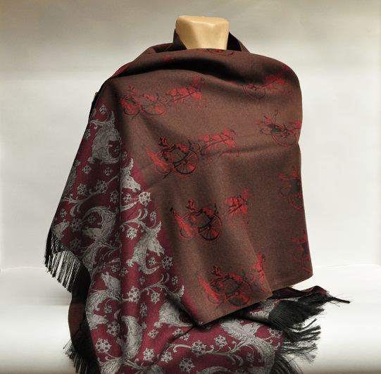
Изделия из шёлка

Slide 24
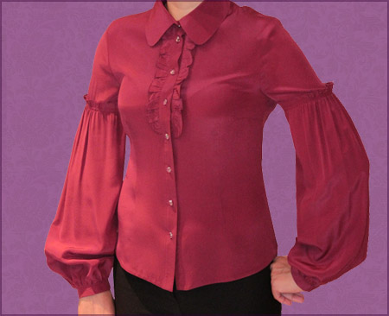
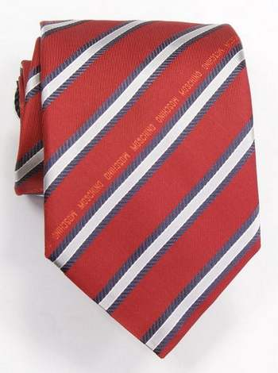
Изделия из шёлка

Slide 25
СТРАНЫ ШЁЛКОВОГО ПУТИ
Китай
Узбекистан
Казахстан
Киргизстан
Туркменистан
Таджикистан
Азербайджан
Грузия
Армения

Slide 26
кроссворд

Slide 27
1.Способность ткани удерживать пыль и другие загрязнения.

Slide 28
2.Способность ткани в подвешенном состоянии образовывать мягкие
округлые складки.

Slide 29
3.Способность ткани во время сжатия и давления на неё образовывать замины и складки.

Slide 30
4. Свойство ткани впитывать влагу .

Slide 31
5.Свойство ткани пропускать воздух.

Slide 32
6. Свойство ткани сохранять тепло.

Slide 33
7.Способность ткани противостоять разрыву.

Slide 34
8. Уменьшение размеров ткани под действием влаги.

Slide 35
9. Выпадение нитей по открытым срезам ткани.

Slide 36
Раздать карточки учащимся о свойствах шерсти и шёлка. Карточки заполняются одновременно с заполнением кроссворда.

